Slide 1
Глава 6 Использование динамически выделяемой памяти
2021
МГТУ им. Н.Э. Баумана
Факультет Информатика и системы управления
Кафедра Компьютерные системы и сети
Лектор: д.т.н., проф.
Иванова Галина Сергеевна

Slide 2
Непрерывное и дискретное распределение памяти
Программа или данные
Программа или данные
1
2
3
4
Таблица описаний свободных и занятых блоков
ПАМЯТЬ
3
ПАМЯТЬ
Программа или данные
1
2
4
Проблема – фрагментация памяти, при которой суммарный свободный объем памяти может быть достаточен для размещения данных, а непрерывного куска нужного размера нет…
Проблемы:
– часть памяти занята таблицей и возможны неполные блоки;
– фрагментация памяти, при которой части информации могут быть расположены в разных местах памяти…

Slide 3
6.1 Адресация оперативной памяти.
Указатели и операции над ними
Минимальная адресуемая единица памяти большинства современных процессоров – байт. Байты памяти нумеруют, начиная с нуля.
Размещаемая в памяти компьютера информация: числовые и текстовые данные, а также машинные коды программы - обычно имеют размер более 1 байта, т.е. занимают в памяти некоторое количество байтов.
0
1
2
3
4
Физический адрес
А_{ф} – номер байта оперативной памяти.
Адрес первого (младшего) байта.
Объем занимаемой памяти, т.е. количество байтов в памяти.

Slide 4
Относительная адресация памяти или адресация по схеме "База + смещение"
A_{б}
A_{см}
А_{об}
A'_{б}
A_{см}
А'_{об}
0
1
2
3
4
А_{ф} = А_{б} + А_{см,}
где А_{б} – адрес базы – адрес, относительно которого считают
остальные адреса;
А_{см} – смещение – разность физического и базового адресов.
Адресация по схеме "База + смещение" обеспечивает "перемещаемость" программ и данных в памяти, т.е. загрузку в разные места оперативной памяти в зависимости от того, какой участок памяти свобод.
Указатель – тип данных, используемый для хранения смещений.
В памяти занимает 4 байта, адресует сегмент размером V = 2³² = 4 Гб.
При сегментной модели памяти базовый адрес = адрес сегмента.

Slide 5
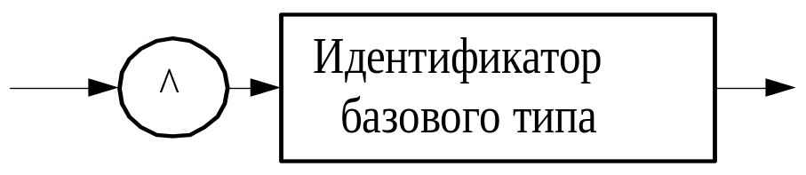
Типизированные и нетипизированные указатели
Различают указатели:
типизированные – адресующие данные конкретного типа;
нетипизированные – не связанные с данными определенного типа.
Объявление типизированного указателя:
Объявление нетипизированного указателя: pointer
Примеры:
а) Type tpi=^integer;
Var pi:tpi;
или
Var pi: ^integer;
б) Var p:pointer;
в) Type pp = ^percon;
percon = record
name: string:
next: pp;
end;
г) Var r:^integer = nil;

Slide 6
Операции присваивания и получения адреса
1. Присваивание. Допускается присваивать указателю только значение того же или неопределенного типа.
Пример:
Var p1,p2: ^integer;
p3: ^real;
p: pointer;...
{допустимые операции}
p1:=p2; p:=p3; p1:=p; p1:=nil; p:=nil; ...
{недопустимые операции}
p3:=p2; p1:=p3;
2. Получение адреса. Результат операции – указатель типа pointer – может присвоен любому указателю.
Пример:
Var i:integer;
pi: ^integer;
... pi:=@i;
pi
i

Slide 7
Операции доступа и отношения
3. Доступ к данным по указателю (операция разыменования). Полученное значение имеет тип, совпадающий с базовым типом данных указателя.
Нетипизированные указатели разыменовывать нельзя.
Примеры:
j:=pi^;
pi^:= pi^+2;
4. Операции отношения: проверка равенства (=) и
неравенства (< >).
Примеры:
sign := p1 = p2;
if p1<>nil then ...
pi
i

Slide 8
Подпрограммы, работающие с указателями
1. Функция ADDR(x): pointer – возвращает адрес объекта x, в качестве которого может быть указано имя переменной, функции, процедуры.
Пример:
Data:=Addr(NodeNumber); ↔ Data:= @NodeNumber;
2. Функция Assigned(const P): Boolean – проверяет присвоено ли значение указателю (true – если присвоено).
Пример:
if Assigned (P) then Writeln ('You won''t see this');
3. Функция Ptr(Address: Integer): Pointer – преобразует число в указатель.
Пример:
p:=Ptr(a);

Slide 9
6.2 Динамическое распределение памяти
Управление выделением и освобождением памяти осуществляется посредством специальных процедур и функций:
1. Процедура New(var P: ^<тип>) – выделяет память для размещения переменной, размер определяется типом указателя.
2. Процедура Dispose(var P: ^<тип>) – освобождает выделенную память.
Пример:
Var pi:^integer;...
if Assigned(pi) then ... {false}
New(pi);
pi^:=5;
Dispose(pi);
if Assigned(pi) then ... {true}
...
pi
∅
5

Slide 10
Подпрограммы динамического распределения (2)
3. Процедура GetMem(var P: Pointer; Size: Integer) – выделяет указанное количество памяти и помещает ее адрес в указатель.
4. Процедура FreeMem(var P: Pointer[; Size: Integer]) – освобождает выделенную память.
5. Функция SizeOf(X): Integer – возвращает размер переменной в байтах.
Пример:
Var Buffer: ^array[1..100] of byte;
...
GetMem(Buffer,SizeOf(Buffer));
Buffer^[1]:=125;
...
FreeMem(Buffer,sizeof(Buffer));…

Slide 11
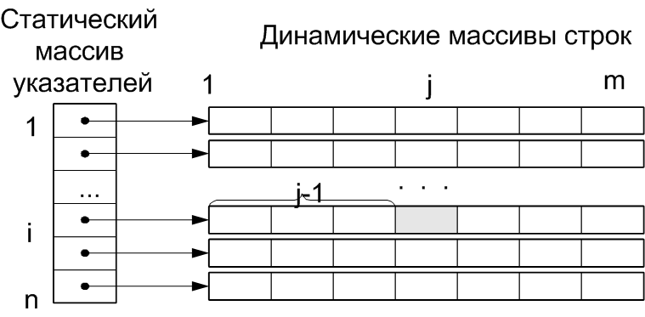
Динамическая матрица

Slide 12
Программа
Program Ex6_1;
{$APPTYPE CONSOLE}
Uses SysUtils;
Var i,j,n,m:word; s:single;
ptrstr:array[1..10000] of pointer;
Type tpsingle=^single;
{Функция вычисления адреса}
Function AddrR(i,j:word):tpsingle;
begin
AddrR:=Ptr(Integer(ptrstr[i])+(j-1)*SizeOf(single));
end;

Slide 13
Программа (2)
Begin
Randomize;
WriteLn('Input n,m'); ReadLn(n,m);
for i:=1 to n do
begin
GetMem(ptrstr[i],m*sizeof(single));
for j:=1 to m do AddrR(i,j)^:=Random;
end;
s:=0;
for i:=1 to n do
for j:=1 to m do s:=s+AddrR(i,j)^;
WriteLn('Summa =',s:15:10);
WriteLn('Middle value =',s/(n*m):15:10);
for i:=1 to n do FreeMem(ptrstr[i],m*SizeOf(single));
ReadLn;
End.

Slide 14
6.3 Динамические структуры данных
Структуры данных
Последовательные
Древовидные
Сетевые
Вектор
Бинарные деревья
Матрица
Строка
Сортированные
Бинарные деревья
Запись
Очередь
Стек
Дек
Динамические линейные структуры
1. Очередь – структура данных, реализующая: добавление – в конец, а удаление – из начала.
2. Стек – структура данных, реализующая: добав-ление и удаление с одной стороны.
3. Дек – структура данных, реализующая: добав-ление и удаление с двух сторон.

Slide 15
Списки
Список – способ организации данных, предполагающий использова-ние указателей для определения следующего элемента.
Элемент списка состоит из двух частей: информационной и адресной.
Информационная часть содержит поля данных.
Адресная – включает от одного до n указателей, содержащих адреса следующих элементов. Количество связей, между соседними элементами списка определяет его связность: односвязные, двусвязные, n-связные.
Списки
Линейные
Кольцевые
Древовидные
N-связные

Slide 16
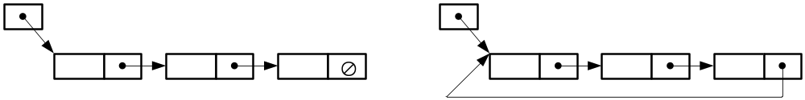
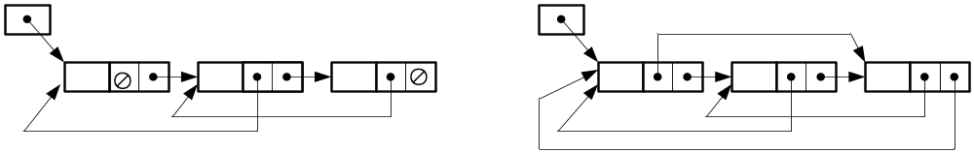
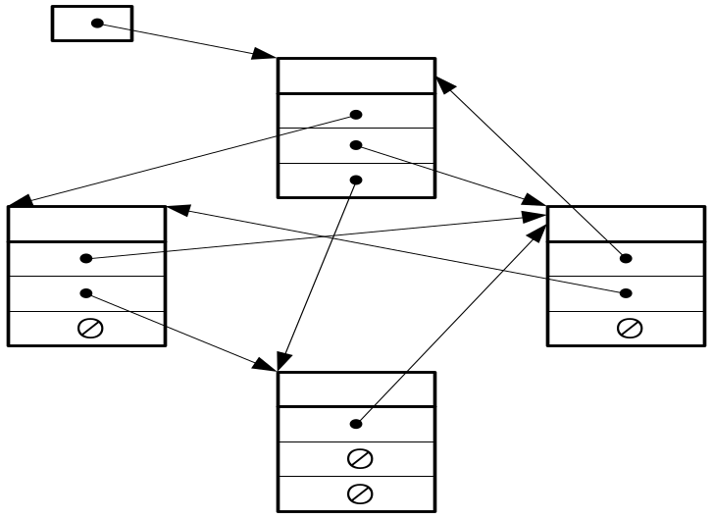
Виды списков
Линейный односвязный
Кольцевой односвязный
Линейный двусвязный
Кольцевой двусвязный
Сетевой n-связный

Slide 17
Примеры описания элементов списка
Односвязный список:
Type pe = ^element; {тип указателя}
element = record
name: string[16]; {информационное поле 1}
telefon:string[7]; {информационное поле 2}
p: pe; {адресное поле}
end;
Двусвязный список:
Type pe = ^element; {тип указателя}
element = record
name: string[16]; {информационное поле 1}
telefon:string[7]; {информационное поле 2}
prev: pe; {адресное поле «предыдущий»}
next: pe; {адресное поле «следующий»}
end;

Slide 18
6.4 Односвязные списки
Аналогично одномерным массивам реализуют последовательность элементов. Однако в отличие от одномерных массивов позволяют:
работать с произвольным количеством элементов, добавляя и удаляя их по мере необходимости;
осуществлять вставку и удаление записей, не перемещая остальных элементов последовательности;
но
не допускают прямого обращения к элементу по индексу;
требуют больше памяти для размещения.

Slide 19
Объявление типа элемента и переменных
Описание типа элемента:
Type tpel=^element; {тип «указатель на элемент»}
element=record
num:integer; {число}
p:tpel; {указатель на следующий элемент}
end;
Описание переменной – указателя списка и несколько переменных-указателей в статической памяти:
Var first, {адрес первого элемента}
n,f,q:tpel; {вспомогательные указатели}
Исходное состояние – «список пуст»:
first:=nil;
first
n
∅
f
q

Slide 20
Добавление элементов к списку
1 Добавление элемента к пустому списку:
new(first);
first ^.num:=5;
first ^.p:=nil;
2 Добавление элемента перед первым (по типу стека):
new(q);
q^.num:=4;
q^.p:=first;
first:=q;
3 Добавление элемента после первого (по типу очереди):
new(q);
q^.num:=4;
q^.p:=nil;
first^.p:=q;
first
∅
5
∅
q
first
4
5
∅
first
q
5
∅
4
∅

Slide 21
«Стек» записей
Program Ex6_2;
{$APPTYPE CONSOLE}
Uses SysUtils;
Type point=^zap;
zap=record
det:string[10];
diam:real;
p:point;
end;
Var r,q,f:point;
a:zap;
c:integer;
Begin new(r);
r^.p:=nil;
Writeln('Input name, diam');
Readln(r^.det,r^.diam);
zap
det diam p
r
q
f
a
det diam p
r
det diam p
Гайка
10
∅

Slide 22
Создание списка по типу стека
ReadLn(a.det);
while a.det<>'end' do
begin Readln(a.diam);
q:=r;
new(r);
r^.det:=a.det;
r^.diam:=a.diam;
r^.p:=q;
ReadLn(a.det);
end;
r
q
r
det diam p
det diam p
Гайка
10
∅
a
det diam p
Шайба
3
Болт

Slide 23
Вывод полученного списка
q:=r;
if q=nil then WriteLn('No records')
else
while q<>nil do
begin
WriteLn(q^.det:11,q^.diam:5:1);
q:=q^.p;
end;
q
r
∅
det diam p
det diam p
Болт
3
Гайка
10
∅

Slide 24
Варианты удаления элементов
first
q
5
4
8
∅
f
q
first
5
4
8
8
∅
f
q
first
5
4
∅
8
∅

Slide 25
Удаление записей
q:=r;
c:=0;
repeat
if q^.diam<1 then
if c=0 then
begin r:=r^.p;
dispose(q); q:=r
end
else
begin q:=q^.p;
dispose(f^.p); f^.p:=q
end
else
begin f:=q;
q:=q^.p;
c:=1
end;
until q=nil;
r
q
r
f
q

Slide 26
Вывод результата и освобождение памяти
q:=r;
if q=nil then WriteLn('No records')
else
while q<>nil do
begin
WriteLn(r^.det:11,r^.diam:5:1);
r:=r^.p;
dispose(q);
q=r;
end;
ReadLn;
End.
r
q
∅

Slide 27
Кольцевой список
first
1 2 3 4 5
Program Ex6_3;
{$APPTYPE CONSOLE}
Uses SysUtils;
Var y:integer;
Function Play(n,m:integer):integer;
Type child_ptr=^child;
child=record
name:integer;
p:child_ptr;
end;
Var First,Next,Pass:child_ptr;
j,k:integer;
1
2
3
4
5

Slide 28
Создание списка
begin { Создание списка }
new(First);
First^.name:=1;
Pass:=First;
for k:=2 to N do
begin new(Next);
Next^.name:=k;
Pass^.p:=Next;
Pass:=Next;
end;
Pass^.p:=First; {Замыкание круга}
First
Pass
Next
1
2
3
4
5

Slide 29
Проход по кольцу n-1 раз
Pass:=First;
for k:=n downto 2 do
begin
for j:=1 to m-1 do
begin
Next:=Pass;
Pass:=Pass^.p;
end;
First
Pass
Next
1
2
3
4
5

Slide 30
Удаление m-го элемента. Основная программа
WriteLn(Pass^.name);
Next^.p:=Pass^.p;
dispose(Pass);
Pass:=Next^.p;
end;
{Возврат результата}
Play:=Pass^.name;
dispose(Pass);
end;
Begin
  y:=Play(5,7);
WriteLn('Result =',y:2);
ReadLn;
End.
First
Pass
Next
1
2
3
4
5

Slide 31
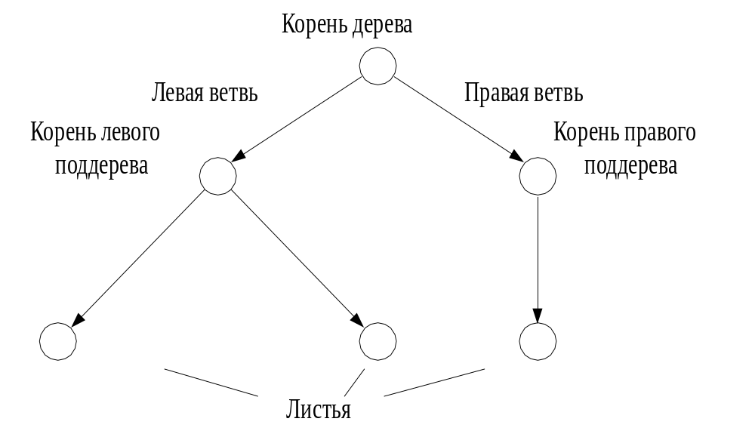
6.5 Бинарные сортированные деревья
В математике бинарным деревом называют конечное множество вершин, которое либо пусто, либо состоит из корня и не более чем двух непересекающихся бинарных деревьев, называемых левым и правым поддеревьями данного корня.
Вершины, из которых не выходит ни одной ветви, называют листьями
Сортированные бинарные деревья, строятся по правилу: ключевое поле левого поддерева должно содержать значение меньше, чем в корне, а ключевое поле правого поддерева – значение больше или равное значению в корне.

Slide 32
Построение бинарного дерева
Рассмотрим последовательность целых чисел: {5, 2, 8, 7, 2, 9, 1, 5}
Пример. Разработать программу сортировки последовательности чисел с использованием бинарного дерева.
5
2
8
1
2
7
9
5

Slide 33
Описание элемента древовидного списка
Program Ex6_4;
{$APPTYPE CONSOLE}
Uses SysUtils;
Const lim=100;
Type top_ptr=^top;
top=record
value:integer;
left,right:top_ptr;
end;
Var next_number:integer;
r,pass:top_ptr;
Схема структурная ПО
Основная
программа
1 – нерекурсивный вариант;
2 – рекурсивный вариант -
Add1/Add2
Tree1/Tree2

Slide 34
Основная программа
Begin WriteLn('Input numbers (End - 1000)');
r:=nil;
Read(next_number);
while next_number<>1000 do
begin new(pass);
with pass^ do
begin value:=next_number;
left:=nil; right:=nil;
end;
Add1(r,pass);
Read(next_number)
end;
ReadLn;
WriteLn('Result:');
Tree1(r); ReadLn;
End.
r
pass
∅
5
∅
∅

Slide 35
Нерекурсивная процедура построения дерева
Procedure Add1(Var r:top_ptr; pass:top_ptr);
Var next,succ:top_ptr;
Begin if r=nil then r:=pass
else
begin succ:=r;
while succ<>nil do
begin next:=succ;
if pass^.value<succ^.value then
succ:=succ^.left
else succ:=succ^.right;
end;
if pass^.value<next^.value then
next^.left:=pass
else next^.right:=pass;
end;
End;
r
pass
∅
∅
∅
5
r
succ
next
∅
∅
∅
5
pass
∅
∅
2

Slide 36
Рекурсивная процедура построения дерева
Procedure Add2(Var r:top_ptr; pass:top_ptr);
begin
if r=nil then r:=pass
else
if (pass^.value<r^.value) then
Add2(r^.left,pass)
else Add2(r^.right,pass);
end;

Slide 37
Нерекурсивная процедура обхода дерева
Procedure Tree1(r:top_ptr);
var pass:top_ptr;
mem_top:record
nom:0..lim;
adres:array[1..lim] of top_ptr;
end;
begin pass:=r;

Slide 38
Нерекурсивная процедура обхода дерева (2)
with mem_top do
begin nom:=0;
while (pass<>nil) or (nom<>0) do
if pass<>nil then
begin
if nom=lim then
begin Writeln(′Error lim'); exit;
end;
nom:=nom+1;
adres[nom]:=pass;
pass:=pass^.left;
end
else begin pass:=adres[nom];
nom:=nom-1;
writeln(pass^.value);
pass:=pass^.right;
end;
end;
end;
5
2
8
1
2
7
9
5

Slide 39
Рекурсивная процедура обхода дерева
Procedure Tree2(r:top_ptr);
begin
if r<>nil then
begin
Tree2(r^.left);
Write(r^.value:4);
Tree2(r^.right);
end;
end;
Кроме этого при работе с деревом необходимо предусмотреть процедуру освобождения памяти, занятой двоичных деревом.

